Slide 1

GESTIÓN PRODUCTIVA 1.2
INTEGRANTE:
Alexis Valladarez

Slide 2
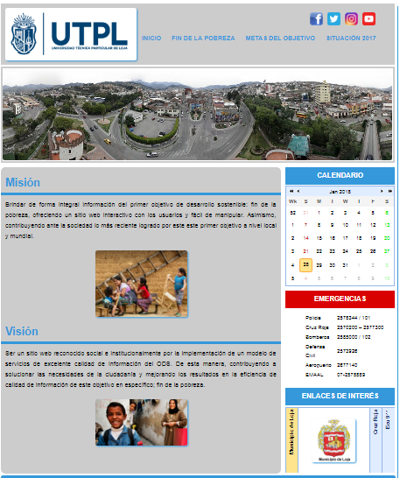
SITIO WEB PARA EL PRIMER OBJETIVO DE DESARROLLO SOSTENIBLE FIN DE LA POBREZA
Se presenta a continuación la propuesta planteada:
Un sitio web que servirá exclusivamente solo para el primer objetivo de desarrollo sostenible. El cual, contendrá información de todo lo que se esté haciendo a nivel mundial, a nivel Latinoamérica y a nivel nacional con este objetivo. De esta manera, saber cómo va progresando este objetivo en la actualidad y con el fin de tener fácil acceso a dicha información como por ejemplo que organizaciones están contribuyendo en este primer objetivo.
Figura 1: Diseñó del sitio web

Slide 3
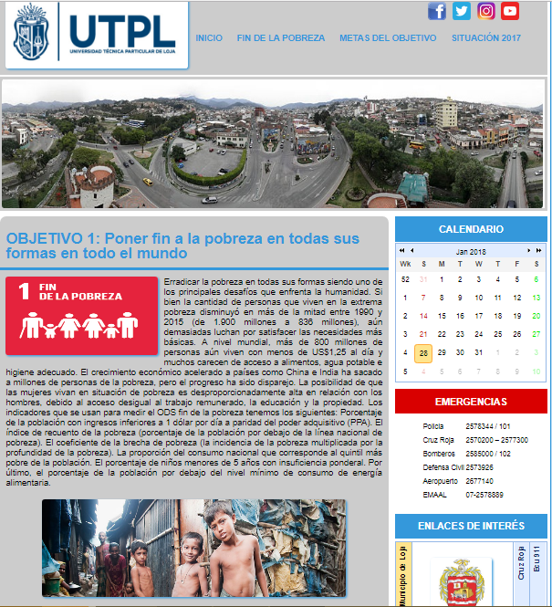
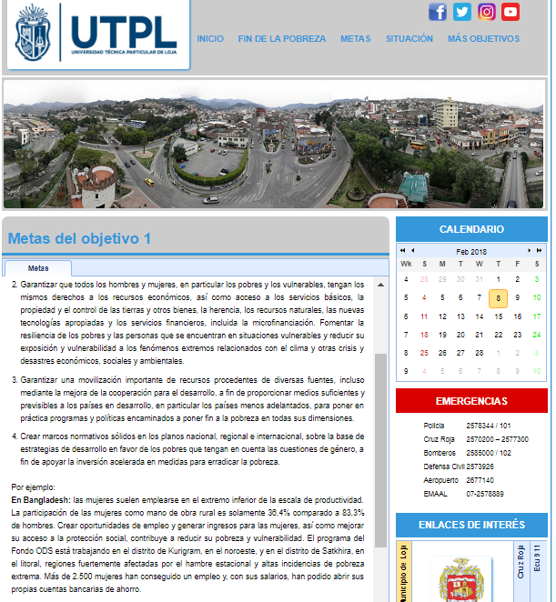
En las figuras 3 – 4, podemos observar las demás páginas que contiene nuestro sitio web para el primer objetivo de desarrollo sostenible.
Figura 3: Interfaz 2 del sitio web
Figura 4: Interfaz 3 del sitio web; metas del objetivo

Slide 4
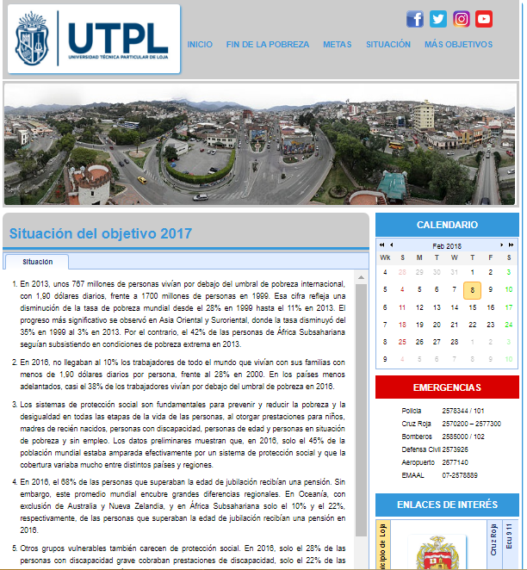
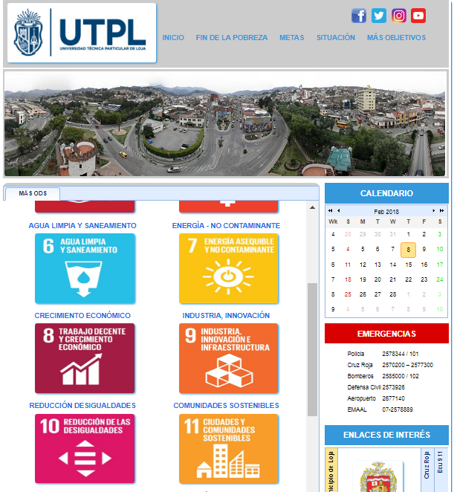
Asimismo, en las figuras 5 – 6, podemos observar las demás páginas que contiene nuestro sitio web para el primer objetivo de desarrollo sostenible.
Figura 5: Interfaz 4 situación en la que se encuentra el objetivo 1
Figura 6: Interfaz 5, se presenta los demás ODS

Slide 5

GRACIAS..!!

